Slide 1
נא הצטיידו במחברת, עפרון, צבעים וסרגל. קשיות שתיה ב-3 צבעים

Slide 2


מה נלמד היום?
נכיר את משפחת המשולשים:
נלמד למיין סוגי משולשים.
ניצור משולשים משלנו.
Notes:
משך השקף: 2 דקות
מוזמנים לפנות בצורה אישית לתלמידים: דוגמה לטקסט שייאמר בעל פה: "בשיעור הזה נלמד על_________.

Slide 3
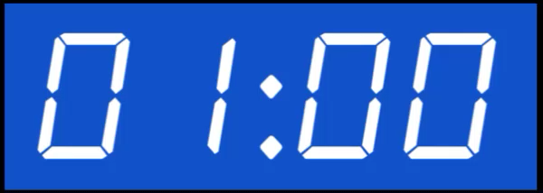
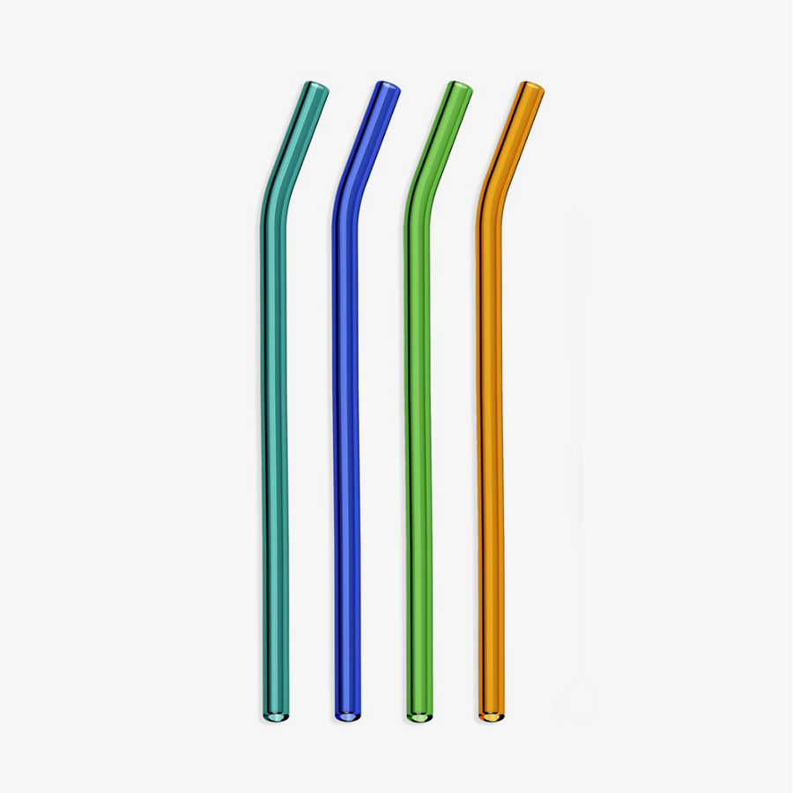


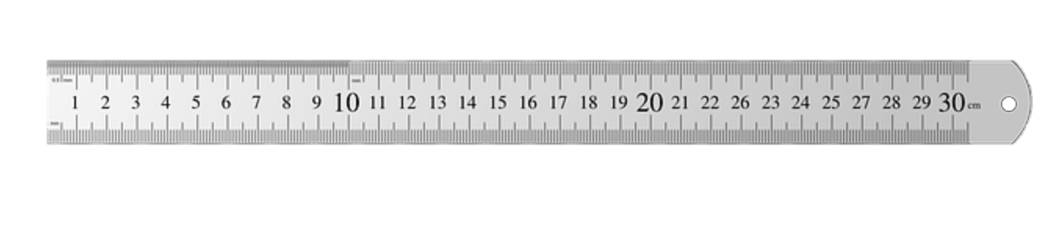

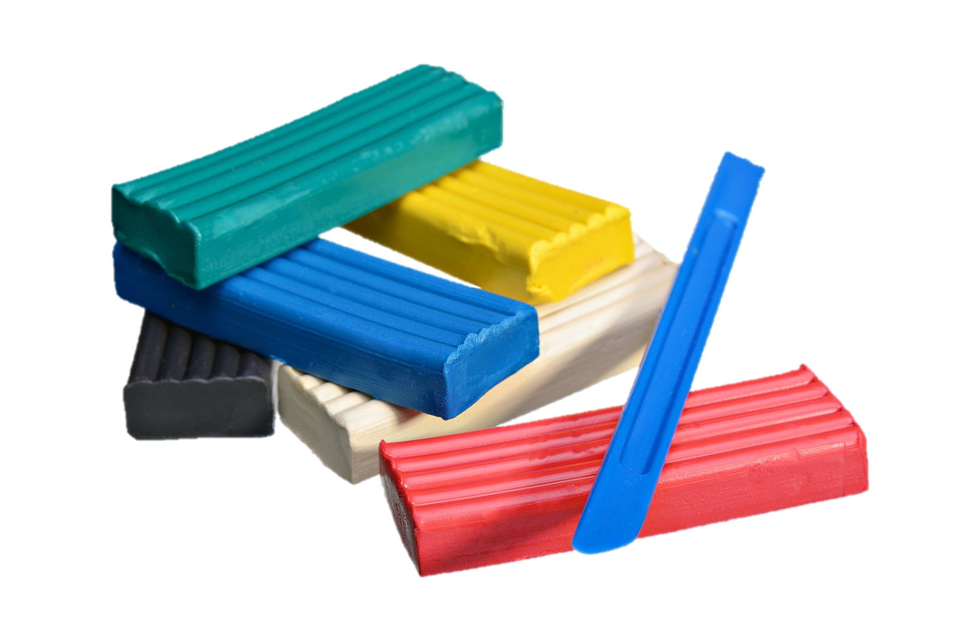
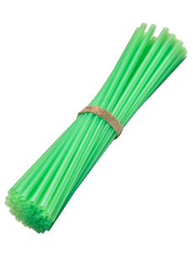
מה להביא לשיעור?
Notes:
משך השקף: דקה

Slide 4

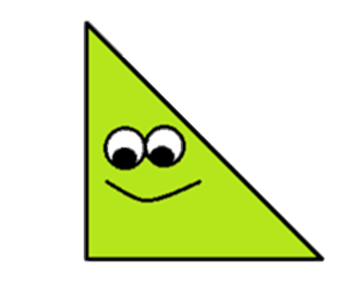
מתחילים בהנאה
אלי וצבי התווכחו ביניהם מהו סוג המשולש?
אלי טען שכדי לדעת את סוג המשולש יש לבדוק את הצלעות.
צבי טען שכדי לדעת את סוג המשולש יש לבדוק את הזוויות. מי מהילדים צודק? טל? רז? או אולי שניהם?
Notes:
משך השקף: עד 2 דקות

Slide 5
מתחילים בהנאה
אלי וצבי התווכחו ביניהם מהו סוג המשולש?
אלי טען שכדי לדעת את סוג המשולש יש לבדוק את הצלעות.
צבי טען שכדי לדעת את סוג המשולש יש לבדוק את הזוויות. מי מהילדים צודק? אלי? צבי? או אולי שניהם?
Notes:
משך השקף: עד 2 דקות

Slide 6
מה אנחנו כבר יודעים?
מצולע הוא קו שבור סגור.
סוג המצולע נקבע לפי מספר הצלעות ומספר הקדקודים.
משולש
מרובע
מחומש
משושה
צלע
צלע
קודקוד
צלע
מצולע בעל שלוש צלעות ושלושה קדקודים הוא משולש.
Notes:
משך השקף: עד 2 דקות
שלב זה ייצור חיבור קוגניטיבי ורלוונטיות בין הנושא הנלמד לידע הקודם של הלומדים.
בכיתות נמוכות מומלץ שהחיבור יהיה מינורי וכללי. אם הועברו כבר שיעורים במקצוע, כדאי לחבר לידע שהועבר בשיעור הקודם.
דוגמה לטקסט שייאמר בעל פה:
"יצא לכם לפגוש סיטואציה שבה... / בשיעורים הקודמים למדנו על… והיום נמשיך עם... /

Slide 7
עכשיו לומדים
מיון סוגי משולשים לפי צלעות
Notes:
רצף מספרי השקפים הבאים 11-15 מכיל בתוכו: הקניית ידע, תרגול ופתרון, תרגול ופתרון נוספים. משך זמן כל הרצף הוא 20 סה"כ.

Slide 8
עכשיו לומדים
מיון סוגי משולשים לפי צלעות
Notes:
רצף מספרי השקפים הבאים 11-15 מכיל בתוכו: הקניית ידע, תרגול ופתרון, תרגול ופתרון נוספים. משך זמן כל הרצף הוא 20 סה"כ.
הקניה: התייחסות למטרת למידה אחת מרכזית וממוקדת

Slide 9
עכשיו לומדים
מיון סוגי משולשים לפי צלעות
משולש שווה-שוקיים:
לפחות שתי צלעות שוות.

Slide 10
עכשיו לומדים
מיון סוגי משולשים לפי צלעות
משולש שווה-צלעות: שלוש צלעות שוות.

Slide 11
עכשיו לומדים
מיון סוגי משולשים לפי צלעות
Notes:
רצף מספרי השקפים הבאים 11-15 מכיל בתוכו: הקניית ידע, תרגול ופתרון, תרגול ופתרון נוספים. משך זמן כל הרצף הוא 20 סה"כ.

Slide 12
עכשיו לומדים
מיון סוגי משולשים לפי צלעות

Slide 13
עכשיו לומדים
מיון סוגי משולשים לפי צלעות
משולש שונה-צלעות: שלוש צלעות שונות.

Slide 14
עכשיו לומדים
סיכום: מיון סוגי משולשים לפי צלעות
משולש שונה-צלעות:
אין צלעות שוות
משולש שווה-צלעות: שלוש צלעות שוות
משולש שווה-שוקיים: לפחות שתי צלעות שוות

Slide 15
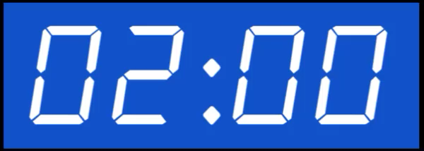
תרגול
אתם יכולים לקחת את הקשיות ולחתוך אותן:
מצבע אחד חתכו 3 קשיות בגודל זהה.

Slide 16
תרגול
אתם יכולים לקחת את הקשיות ולחתוך אותן:
מצבע אחד חתכו 3 קשיות בגודל זהה.
ועוד 2 קשיות בצבעים שונים ובגדלים שונים.

Slide 17
תרגול
בנו מ-3 קשיות בגודל שווה משולש

Slide 18
תרגול
בנו מ-3 קשיות בגודל שווה משולש

Slide 19
תרגול
בנו מ-3 קשיות בגודל שווה משולש
זהו משולש שווה צלעות

Slide 20
תרגול
בנו מ-2 קשיות בגודל שווה
ועוד אחת שונה משולש

Slide 21
תרגול
בנו מ-2 קשיות בגודל שווה
ועוד אחת שונה משולש

Slide 22
תרגול
בנו מ-2 קשיות בגודל שווה
ועוד אחת שונה משולש
זהו משולש שווה שוקיים

Slide 23
תרגול
בנו מ- 3 קשיות בגדלים שונים
וצבעים שונים משולש

Slide 24
תרגול
בנו מ- 3 קשיות בגדלים שונים
וצבעים שונים משולש

Slide 25
תרגול
בנו מ- 3 קשיות בגדלים שונים
וצבעים שונים משולש
זהו משולש שונה צלעות

Slide 26
עכשיו לומדים
מיון סוגי משולשים לפי זוויות

Slide 27
עכשיו לומדים
תזכורת סוגי זויות

Slide 28
תזכורת
תזכורת סוגי זויות
זוית ישרה

Slide 29
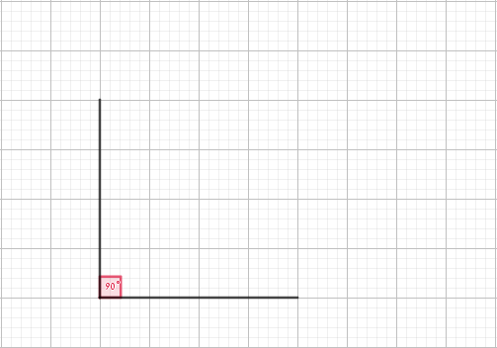
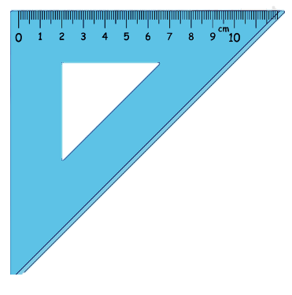

תזכורת
זווית ישרה - זווית בה הקרניים מאונכות זו לזו. זווית ישרה שווה ל- 90$°$.
בדיקה האם זווית היא ישרה ניתן לבצע בעזרת סרגל משולש או פינה של דף.
Notes:
משך השקף כ-2 דקות
הציגו את ההגדרה של הזווית הישרה.
ציינו בפני התלמידים כי ניתן לבדוק האם זווית היא ישרה באמצעות פינה מלבנית של דף או בעזרת סרגל משולש.
תוכלו לציין כי ניתן ליצור פינה מלבנית באמצעות קיפול הדף. קיפול ראשון. ולאחר מכן לבצע קיפול שני בהתאם לקיפול הראשון. מומלץ שהמורה תציג זאת בפני התלמידים.
הציגו זאת באמצעות האנימציה.

Slide 30
תזכורת
תזכורת סוגי זויות
זוית חדה
קטנה מזוית ישרה
זוית ישרה

Slide 31
תזכורת
תזכורת סוגי זויות
זוית קהה
גדולה מזוית ישרה
זוית חדה
קטנה מזוית ישרה
זוית ישרה

Slide 32
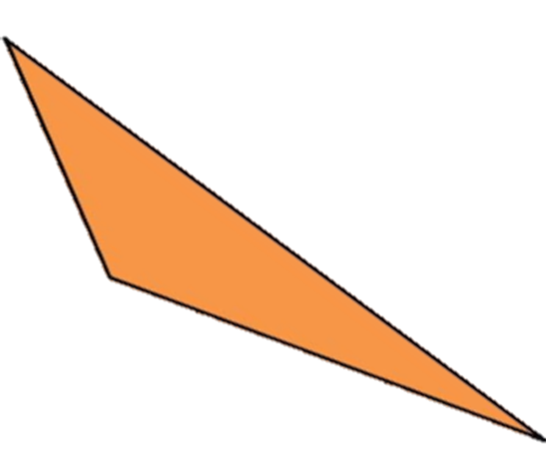
עכשיו לומדים
מיון סוגי משולשים לפי זוויות
משולש קהה-זווית:
זווית קהה אחת ושתי זוויות חדות.

Slide 33

עכשיו לומדים
מיון סוגי משולשים לפי זוויות
משולש ישר-זווית:
זווית ישרה אחת ושתי זוויות חדות.
יתר
ניצב
ניצב

Slide 34
עכשיו לומדים
מיון סוגי משולשים לפי זוויות
משולש חד-זוויות: שלוש זוויות חדות.

Slide 35

עכשיו לומדים
סיכום: מיון סוגי משולשים לפי זוויות
יתר
ניצב
ניצב
משולש חד-זוויות שלוש זוויות חדות
משולש ישר-זווית
זווית ישרה אחת ושתי זוויות חדות
משולש קהה-זווית
זווית קהה אחת ושתי זוויות חדות

Slide 36
תרגול
בנו מהקשיות משולש קהה זוית

Slide 37
תרגול
בנו מהקשיות משולש קהה זוית

Slide 38
תרגול
בנו מהקשיות משולש ישר זוית

Slide 39
תרגול
בנו מהקשיות משולש ישר זוית

Slide 40
תרגול
בנו מהקשיות משולש חד זוית

Slide 41
תרגול
בנו מהקשיות משולש חד זוית

Slide 42
עכשיו לומדים
המשולשים של יוסי

Slide 43

יום אחד החליט יוסי
למיין את סוגי המשולשים שבתוך השקית.

Slide 44
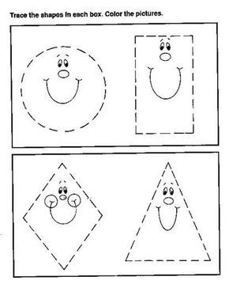
יוסי הכין פתקים עם שמות
והגדיר את סוגי המשולשים לפי הצלעות:
משולש שווה-צלעות
משולש שווה-שוקיים
משולש שונה-צלעות

Slide 45
יוסי החל מיד לעבוד
השתמש בסרגל והחל למדוד,
אולי תוכלו גם אתם לעזור ליוסי במיון סוגי המשולשים?

Slide 46
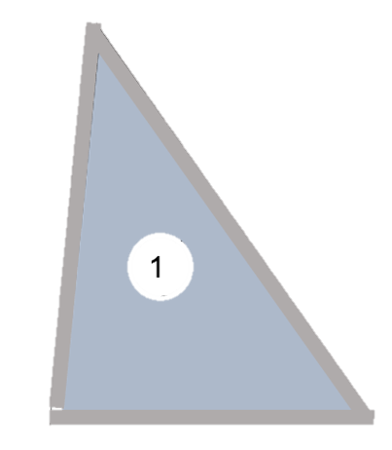
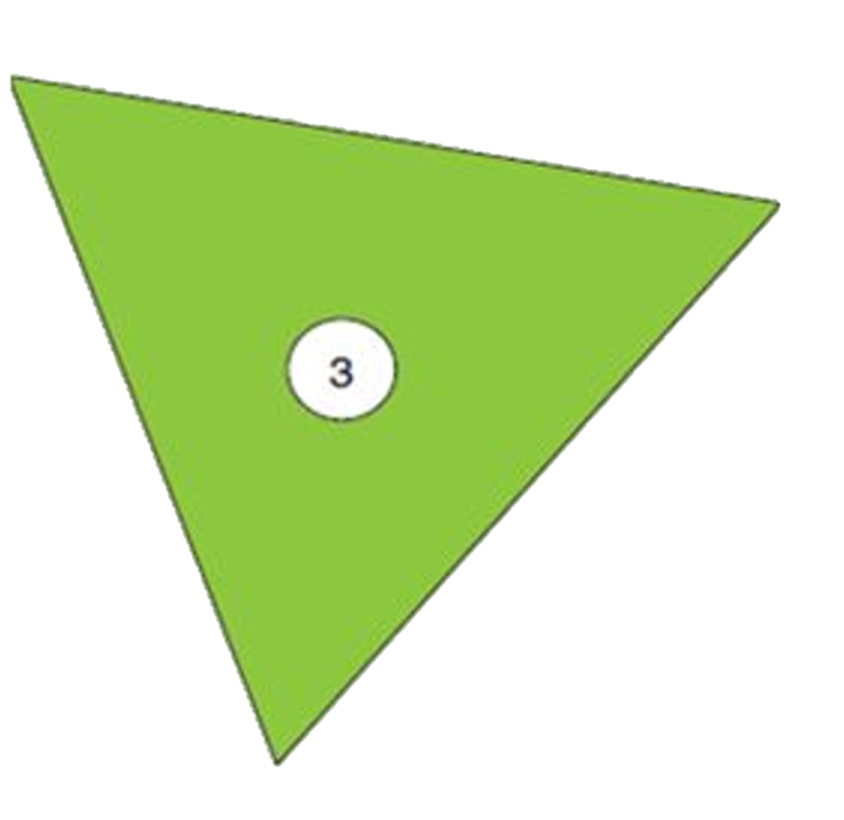
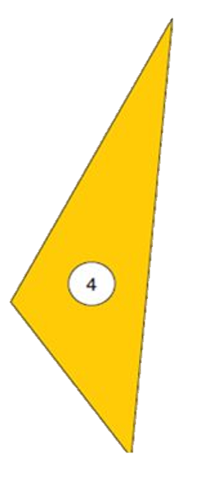
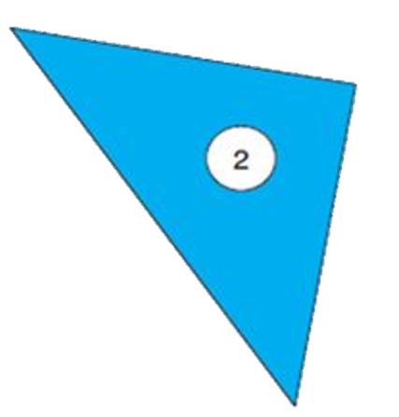
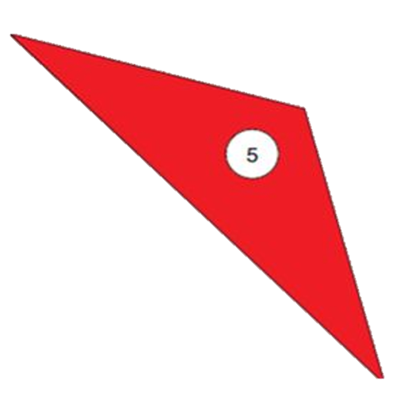
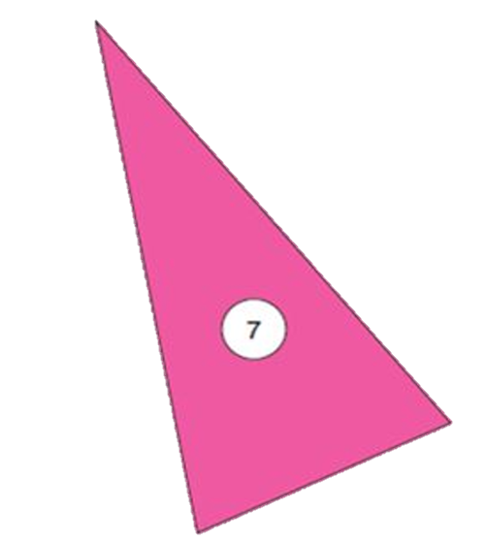
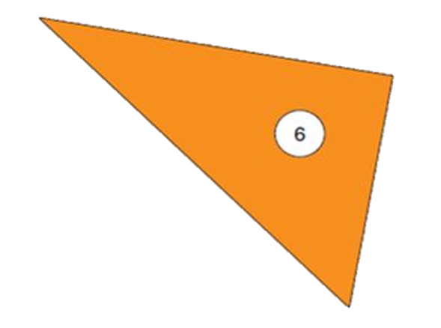

Slide 47
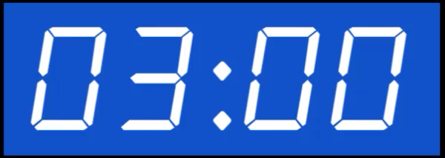

סוג המשולש לפי הצלעות
מספר המשולש
1
מיון סוגי משולשים
לפי צלעות
משולש שונה צלעות
2
3
4
5
6
7

Slide 48
סוג המשולש לפי הצלעות
מספר המשולש
1
מיון סוגי משולשים
לפי צלעות
משולש שונה צלעות
2
משולש שווה שוקיים
3
משולש שווה צלעות
4
משולש שונה צלעות
משולש שווה שוקיים
5
משולש שונה צלעות
6
משולש שווה שוקיים
7

Slide 49
חחחחח
יוסי סיפר לחברו נתן על מיון סוגי המשולשים שהיו בשקית. אז נתן שאל: "מיינת רק לפי הצלעות?"
יוסי: כן.
נתן: "ניתן למיין גם לפי זוויות"

Slide 50
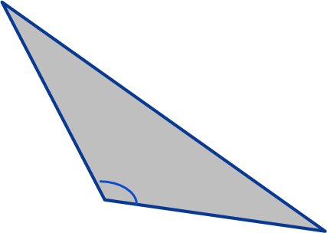
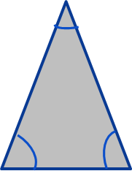
וכך כל אחר הצהרים ועד שעות הערביים, מיינו נתן ויוסי את כל סוגי המשולשים לפי הזוויות:
משולש ישר זווית
משולש קהה זווית
משולש חד זוויות

Slide 52
סוג המשולש לפי הזוויות
מספר המשולש
1
מיון סוגי משולשים
לפי הזוויות
משולש חד זוויות
2
3
4
5
6
7

Slide 53
סוג המשולש לפי הזוויות
מספר המשולש
1
מיון סוגי משולשים
לפי הזוויות
משולש חד זוויות
2
משולש ישר זווית
3
משולש חד זוויות
4
משולש קהה זווית
משולש קהה זווית
5
משולש ישר זווית
6
משולש חד זוויות
7

Slide 54
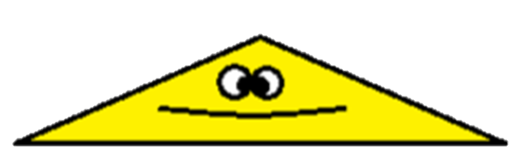
לאן אני שייך? האם אני משולש?

Slide 55
הם נהנו מאוד למדו, התקדמו ואת כל סוגי המשולשים מיינו. אך כאשר רצו להחזיר את המשולשים למקומם, שמעו בכי חלש. מי בוכה ועל מה המהומה? בחדר השתררה דממה.
לאן אני שייך? האם אני משולש?

Slide 56
הם נהנו מאוד למדו, התקדמו ואת כל סוגי המשולשים מיינו. אך כאשר רצו להחזיר את המשולשים למקומם, שמעו בכי חלש. מי בוכה ועל מה המהומה? בחדר השתררה דממה.
לאן אני שייך? האם אני משולש?

Slide 57

יוסי ראה משולש קטן ונחמד,
עומד בצד נרגש ומבויש.
"מה קרה לך"? שאל יוסי,
"למה אתה לא בתוך השקית?"
המשולש הסתכל על יוסית בחשש
"לא יודע לאיזו שקית אני שייך? " אמר בקול נרגש.
מה קרה???

Slide 58
יוסי ראה משולש קטן ונחמד,
עומד בצד נרגש ומבויש.
"מה קרה לך"? שאל יוסי,
"למה אתה לא בתוך השקית?"
המשולש הסתכל על יוסי בחשש
"לא יודע לאיזו שקית אני שייך?"
אמר בקול נרגש.
מה קרה???

Slide 59
והמשולש הקטן המשיך והסביר:
"יש לי שלוש זוויות חדות, וכל הצלעות שלי שוות....
באיזו שקית עלי להיות?"

Slide 60
מיד הבין יוסי את הבעיה!
"נכון המשולש הקטן צודק" היא אמרה.
"לכל משולש אפשר לתת שני שמות,
לפי הצלעות ולפי הזוויות.
מחר מיד כשאחזור מבית הספר
נשב כרמית ואני לעשות כאן סדר".

Slide 61
מיד הבין יוסי את הבעיה!
"נכון המשולש הקטן צודק" הוא אמר.
"כל משולש נמיין לשני סוגים:
לפי הצלעות ולפי הזוויות".

Slide 63

מיון סוגי משולשים
מיון לפי זוויות
משולש קהה זווית
משולש ישר זווית
משולש חד זוויות
מיון לפי צלעות
משולש שווה צלעות
משולש שווה שוקיים
משולש שונה צלעות

Slide 64
ומאז כל ילד מבין...
"משפחת המשולשים היא משפחה מיוחדת".

Slide 65
פתרון:
אלי וצבי התווכחו ביניהם מהו סוג המשולש?
אלי טען שכדי לדעת את סוג המשולש יש לבדוק את הצלעות.
צבי טען שכדי לדעת את סוג המשולש יש לבדוק את הזוויות. מי מהילדים צודק? אלי? צבי? או אולי שניהם?

Slide 66

פתרון:
אלי וצבי התווכחו ביניהם מהו סוג המשולש?
אלי טען שכדי לדעת מהו סוג המשולש יש לבדוק את הצלעות.
צבי טען שכדי לדעת מהו סוג המשולש יש לבדוק את הזוויות. מי מהילדים צודק? אלי? צבי? או אולי שניהם?
שניהם צודקים

Slide 67


מסיימים ומסכמים
מיינו את סוגי המשולשים:
לפי הצלעות, לפי הזוויות ולפי הצלעות והזוויות יחד.
לא קיים משולש שווה-צלעות ישר-זווית.
לא קיים משולש שווה-צלעות קהה-זווית.
משולש שווה-צלעות הוא תמיד חד-זוויות.
Notes:
משך השקף: עד 5 דקות
סיכום ויציאה לתרגול.

Slide 68
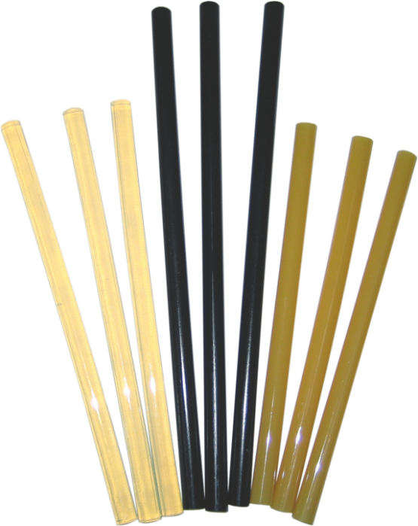
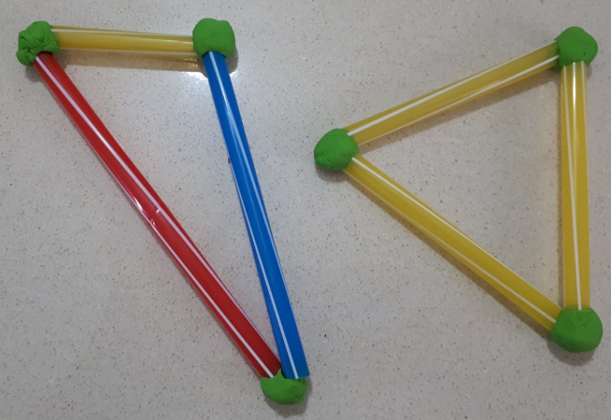
ממשיכים לתרגל
גזרו קשיות באורכים שונים.
צרו מהקשיות את כל סוגי המשולשים שלמדנו היום בשיעור. וכתבו את סוגי המשולשים (לפי צלעות ולפי זוויות).
הנה דוגמה :

